Slide 1
28
Tuần
Bài
17
NHỮNG CÁCH CHÀO ĐỘC ĐÁO

Slide 2

Khởi động
Hát
Lời chào của em

Slide 3



Slide 4



Slide 5



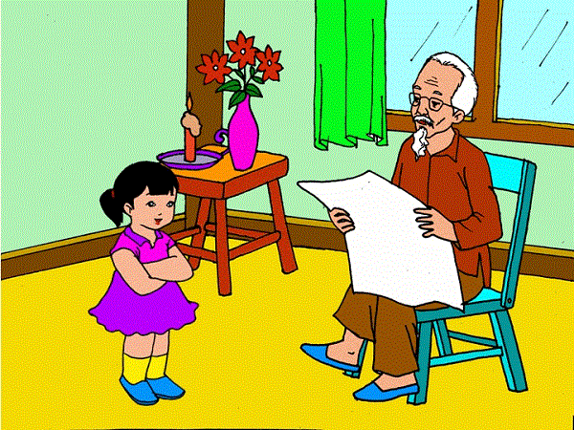
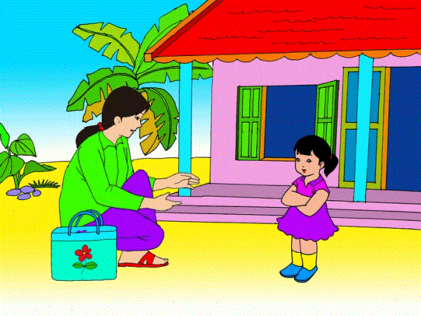

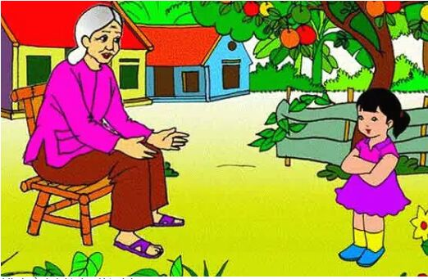
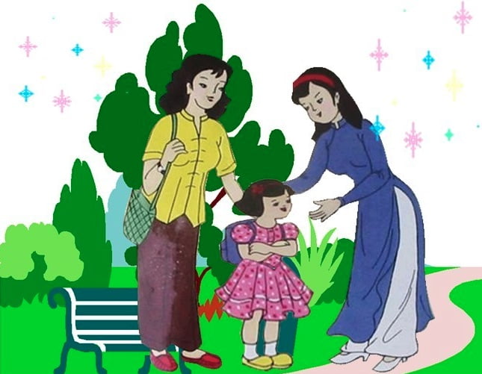

BÀI 17: NHỮNG CÁCH CHÀO ĐỘC ĐÁO
Hàng ngày, em thường chào và đáp lời chào của mọi người như thế nào?
http://tieuhocvn.info

Slide 6

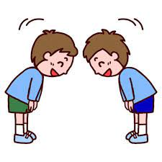


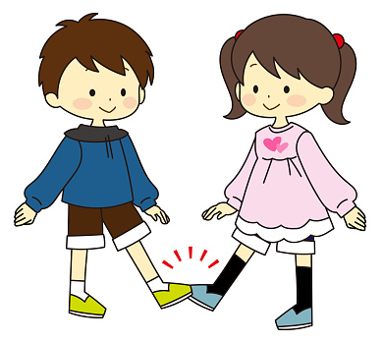
BÀI 17: NHỮNG CÁCH CHÀO ĐỘC ĐÁO
Hàng ngày, em thường chào và đáp lời chào của mọi người như thế nào?
Một số kiểu chào khác nhau
http://tieuhocvn.info

Slide 7
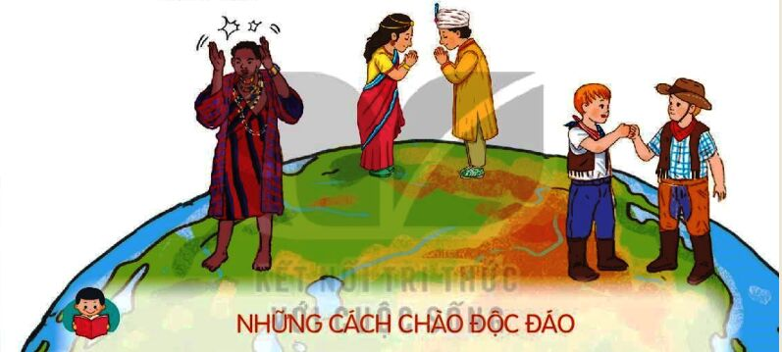
BÀI 17: NHỮNG CÁCH CHÀO ĐỘC ĐÁO
NHỮNG CÁCH CHÀO ĐỘC ĐÁO
http://tieuhocvn.info

Slide 8



BÀI 17: NHỮNG CÁCH CHÀO ĐỘC ĐÁO
NHỮNG CÁCH CHÀO ĐỘC ĐÁO
1
2
3
http://tieuhocvn.info

Slide 9
BÀI 17: NHỮNG CÁCH CHÀO ĐỘC ĐÁO
NHỮNG CÁCH CHÀO ĐỘC ĐÁO
1
Luyện đọc:
- vẫy tay
- đặc biệt
http://tieuhocvn.info

Slide 10
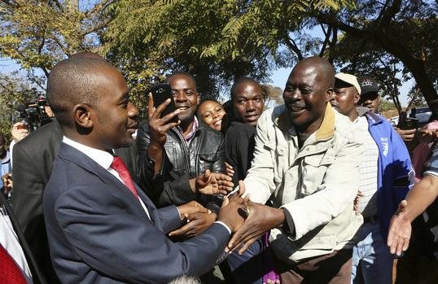
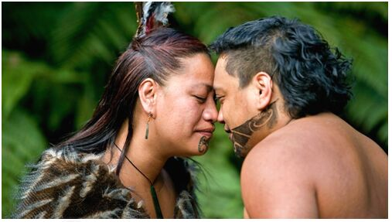

BÀI 17: NHỮNG CÁCH CHÀO ĐỘC ĐÁO
NHỮNG CÁCH CHÀO ĐỘC ĐÁO
2
Dim-ba-bu-ê
Ma-ô-ri
Luyện đọc:
- Ma-ô-ri
- Niu Di-lân
- Dim-ba-bu-ê
Niu Di-lân
http://tieuhocvn.info

Slide 11
BÀI 17: NHỮNG CÁCH CHÀO ĐỘC ĐÁO
NHỮNG CÁCH CHÀO ĐỘC ĐÁO
3
http://tieuhocvn.info

Slide 12
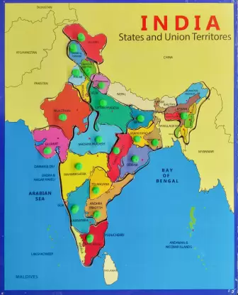
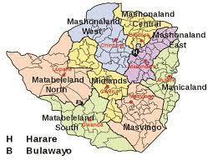
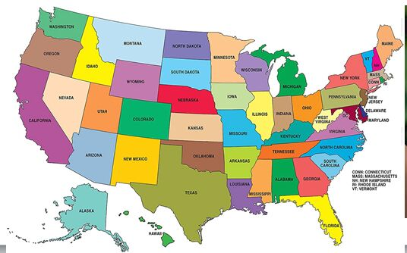
BÀI 17: NHỮNG CÁCH CHÀO ĐỘC ĐÁO
Từ ngữ:
Niu Di-lân
Ấn Độ
Mỹ
Dim-ba-bu-ê
Một nước ở Châu Đại Dương.
Một nước ở Châu Á.
Một nước ở Châu Mỹ.
Một nước ở Châu Phi
http://tieuhocvn.info

Slide 13


BÀI 17: NHỮNG CÁCH CHÀO ĐỘC ĐÁO
NHỮNG CÁCH CHÀO ĐỘC ĐÁO
http://tieuhocvn.info

Slide 14




BÀI 17: NHỮNG CÁCH CHÀO ĐỘC ĐÁO
Luyện đọc theo nhóm:
Tớ đọc
đoạn 2
Mình đọc
đoạn 3
Chúng ta đọc nối tiếp đoạn
http://tieuhocvn.info

Slide 15

BÀI 17: NHỮNG CÁCH CHÀO ĐỘC ĐÁO
Luyện đọc cả bài:
Lưu ý khi đọc:
- Đọc đúng các tên phiên âm nước ngoài.
- Đọc rõ ràng, ngắt nghỉ hơi đúng, dừng hơi lâu hơn sau mỗi đoạn của bài đọc.
http://tieuhocvn.info

Slide 16

Giải lao

Slide 17


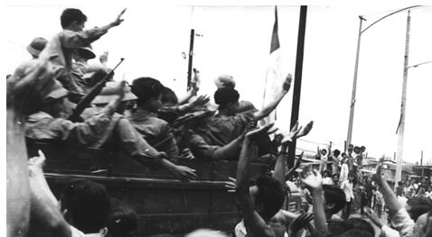
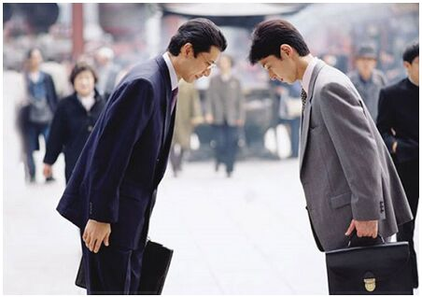
BÀI 17: NHỮNG CÁCH CHÀO ĐỘC ĐÁO
3. Trả lời câu hỏi:
1. Theo bài đọc, trên thế giới có những cách chào phổ biến nào?
Đọc thầm đoạn 1
Bắt tay
vẫy tay
cúi chào
http://tieuhocvn.info

Slide 18
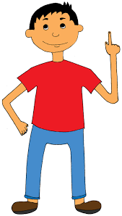
BÀI 17: NHỮNG CÁCH CHÀO ĐỘC ĐÁO
3. Trả lời câu hỏi:
1. Theo bài đọc, trên thế giới có những cách chào phổ biến nào?
- Bắt tay, vẫy tay và cúi chào là cách chào phổ biến trên thế giới.
http://tieuhocvn.info

Slide 19
BÀI 17: NHỮNG CÁCH CHÀO ĐỘC ĐÁO
2. Người dân một số nước có những cách chào đặc biệt nào?
Đọc thầm đoạn 2
A
Người Ma-ô-ri ở Niu Di-lân
Người Ấn Độ
Nhiều người ở Mỹ
Người Dim-ba-bu-ê
B
chắp hai tay, cúi đầu.
chạm nhẹ mũi và trán.
vỗ tay.
đấm nhẹ vào nắm tay của nhau.
http://tieuhocvn.info

Slide 20
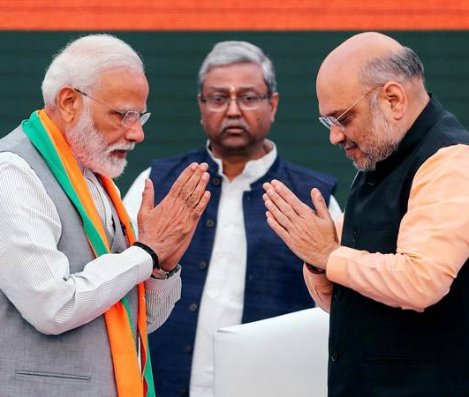
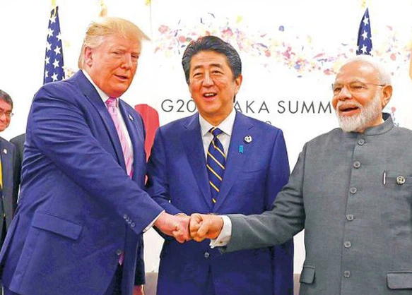
BÀI 17: NHỮNG CÁCH CHÀO ĐỘC ĐÁO
2. Người dân một số nước có những cách chào đặc biệt nào?
Ma-ô-ri
Ấn Độ
Mỹ
Dim-ba-bu-ê
http://tieuhocvn.info

Slide 21

BÀI 17: NHỮNG CÁCH CHÀO ĐỘC ĐÁO
3. Cách chào nào dưới đây không được nói đến trong bài?
a. bắt tay b. chạm mũi và trán c. nói lời chào
Đọc thầm cả bài
http://tieuhocvn.info

Slide 22
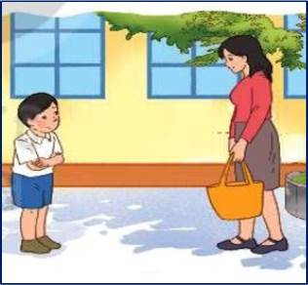

BÀI 17: NHỮNG CÁCH CHÀO ĐỘC ĐÁO
4. Ngoài những cách chào trong bài đọc, em còn biết cách chào nào khác?
http://tieuhocvn.info

Slide 23
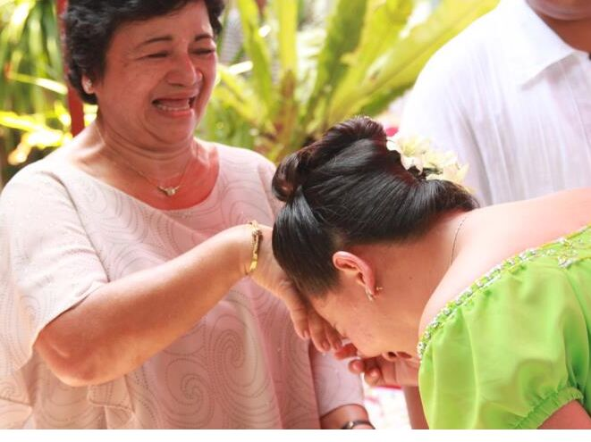
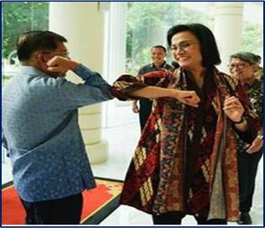
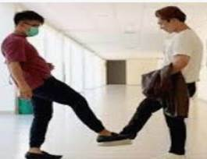

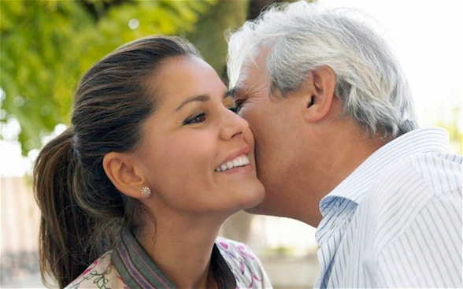
BÀI 17: NHỮNG CÁCH CHÀO ĐỘC ĐÁO
4. Ngoài những cách chào trong bài đọc, em còn biết cách chào nào khác?
http://tieuhocvn.info

Slide 24
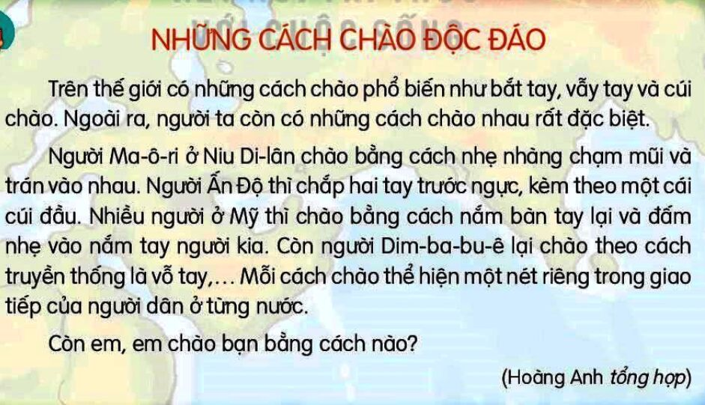


BÀI 17: NHỮNG CÁCH CHÀO ĐỘC ĐÁO
4. Luyện đọc lại
- Bài đọc này cho em biết điều gì?
- Bài đọc cho em biết được cách chào của người dân một số nước trên thế giới.
http://tieuhocvn.info

Slide 25


BÀI 17: NHỮNG CÁCH CHÀO ĐỘC ĐÁO
5. Luyện tập
1. Trong bài đọc, câu nào là câu hỏi ?
Câu:
Còn em, em chào bạn bằng cách nào?
là câu hỏi.
+ Có từ để hỏi
+ Có dấu chấm hỏi.
+ Nội dung cần trả lời.
Dấu hiện nào cho biết câu này là câu hỏi?
http://tieuhocvn.info

Slide 26


BÀI 17: NHỮNG CÁCH CHÀO ĐỘC ĐÁO
2. Cùng bạn hỏi - đáp về những cách chào được nói tới trong bài.
- Người Ấn Độ chào thế nào?
- Người Ấn Độ chào bằng cách chắp hai tay trước ngực và cúi đầu nhẹ.
http://tieuhocvn.info

Slide 27

BÀI 17: NHỮNG CÁCH CHÀO ĐỘC ĐÁO
2. Cùng bạn hỏi - đáp về những cách chào được nói tới trong bài.
- Người Ma-ô-ri ở Niu Di-lân
chào thế nào?
- Người Ma-ô-ri ở Niu Di-lân chào bằng cách chạm nhẹ mũi và trán.
.
http://tieuhocvn.info

Slide 28

BÀI 17: NHỮNG CÁCH CHÀO ĐỘC ĐÁO
2. Cùng bạn hỏi - đáp về những cách chào được nói tới trong bài.
- Người Dim-ba-bu-ê chào thế nào?
- Người Dim-ba-bu-ê chào bằng cách vỗ tay.
http://tieuhocvn.info

Slide 29

BÀI 17: NHỮNG CÁCH CHÀO ĐỘC ĐÁO
Em đã học được gì?
- Đọc đúng các tên phiên âm nước ngoài.
- Đọc rõ ràng một văn bản thông tin ngắn.
- Nhận biết được cách chào của người dân một số nước
http://tieuhocvn.info

Slide 30







Củng cố - Dặn dò
- Nhận xét tiết học
- Vận dụng
Chuẩn bị bài sau: Bài 17 ( tiêt 4) - Nói và nghe: Lớp học viết thư – ( trang 79)

